Slide 1







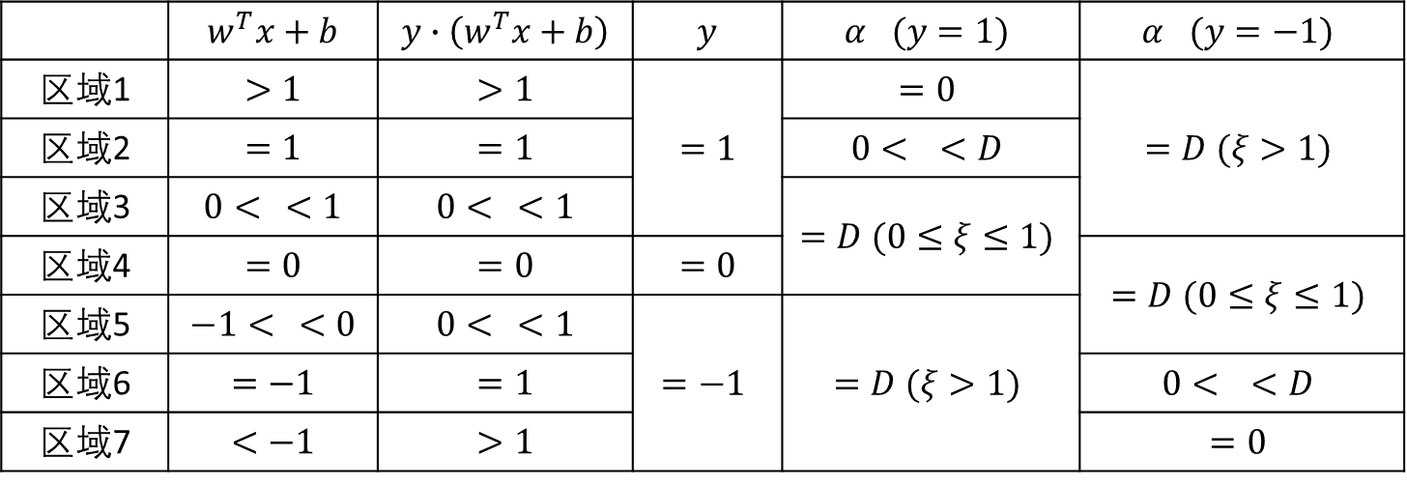
$$1$$
$$2$$
$$4$$
$$3$$
$$6$$
$$5$$
$$7$$
 | $$w^{T}x+b$$ | $$y∙\left(w^{T}x+b\right)$$ | $$y$$ | $$α (y=1)$$ | $$α (y=−1)$$
区域1 | $$>1$$ | $$>1$$ | $$=1$$ | $$=0$$ | $$=D (ξ>1)$$
区域2 | $$=1$$ | $$=1$$ |  | $$0< <D$$
区域3 | $$0< <1$$ | $$0< <1$$ |  | $$=D (0≤ξ≤1)$$
区域4 | $$=0$$ | $$=0$$ | $$=0$$ |  | $$=D (0≤ξ≤1)$$
区域5 | $$−1< <0$$ | $$0< <1$$ | $$=−1$$ | $$=D (ξ>1)$$
区域6 | $$=−1$$ | $$=1$$ |  |  | $$0< <D$$
区域7 | $$<−1$$ | $$>1$$ |  |  | $$=0$$

